Slide 1
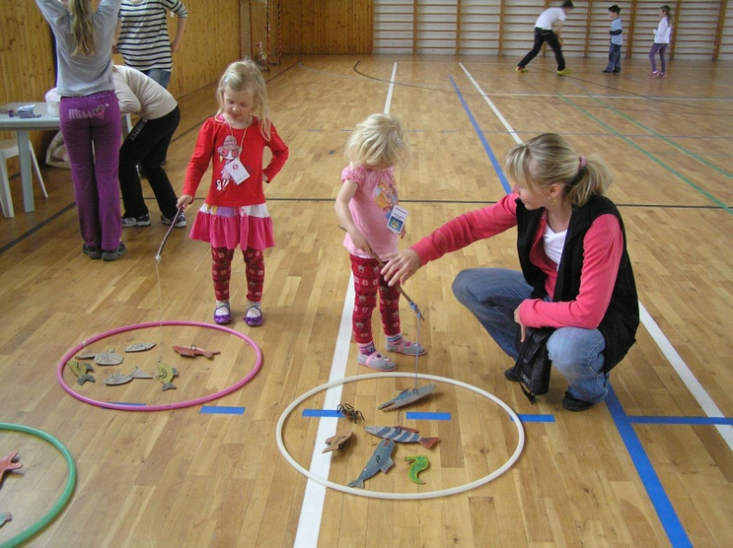
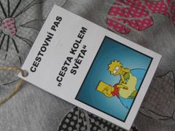
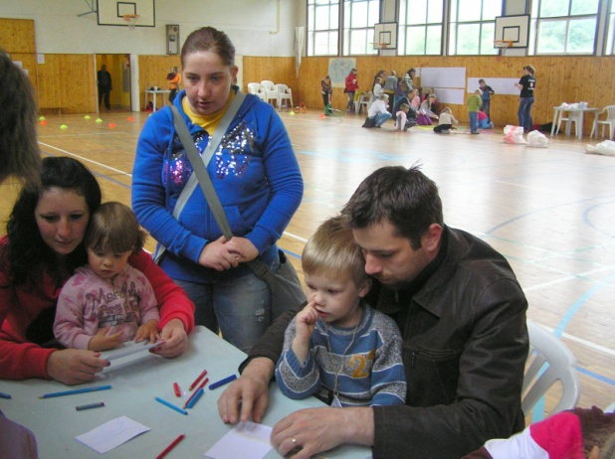
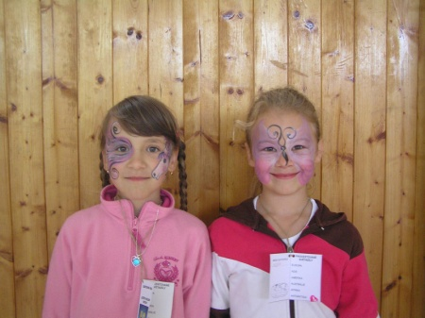
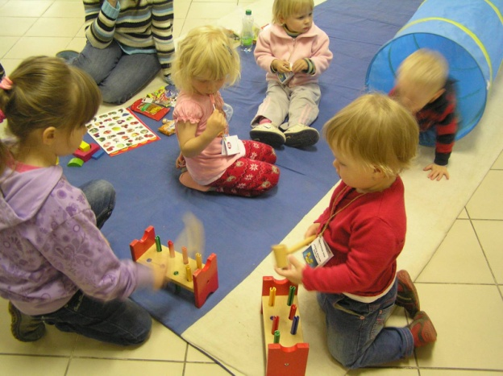
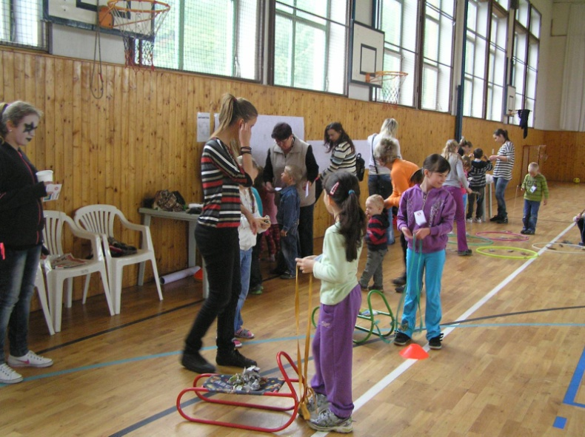
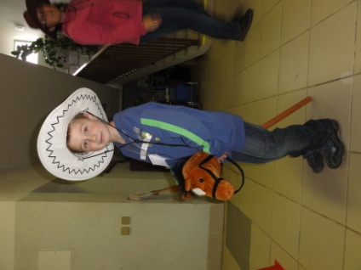
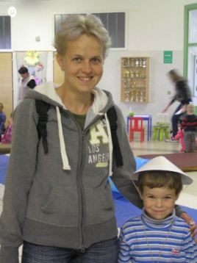
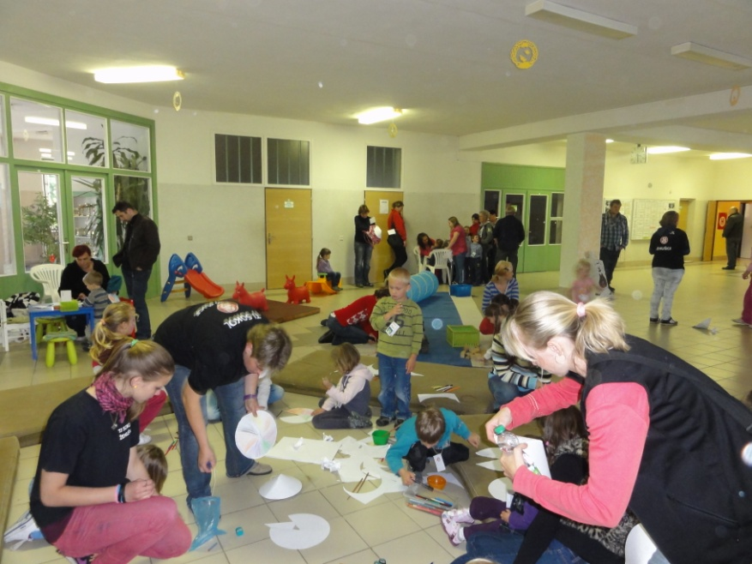
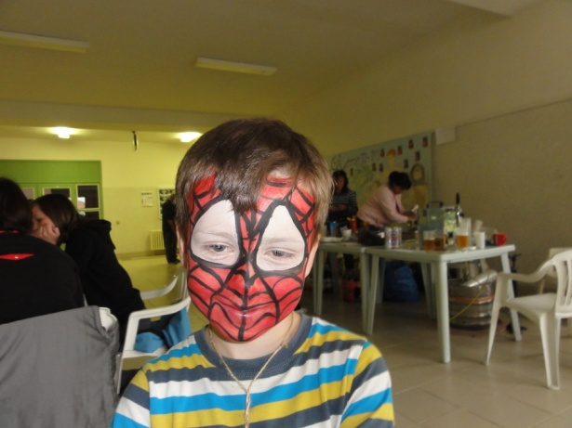
DĚTSKÝ DEN „CESTA KOLEM SVĚTA“
1. 6. 2013 TJ SOKOL ŽEHUŠICE
Děkujeme sponzorům: Potraviny Němeček, firma HRAŇO, Pneubazar Jiří Mečíř, OÚ Žehušice, MASNA Kolín, p. J. Hromas, ZŠ Žehušice
Akce byla finančně podpořena z FKS MAS Lípa pro venkov

